Slide 1

Projeto de software
Introdução
Objetivos
2.1 Modelos de processo de software
2.1.2 Desenvolvimento incremental
2.2 Atividades do processo
2.2.1 Especificação de software
2.2.2 Projeto e implementação de software

Slide 2
Modelos de processo de software
Um conjunto coerente de atividades para construção de software
Existem muitos diferentes processos de software – Cada equipe/projeto tem os seus processos de software
Mas todos devem incluir três elementos fundamentais para a engenharia de software:
– Métodos
– Ferramentas
– Procedimentos

Slide 3
Processo de software
Processo de Software
● Métodos fornecem os detalhes sobre como fazer para construir o software
● Incluem:
– Planejamento e estimativa de projeto
– Análise de requisitos de software e de sistemas
– Projeto da estrutura de dados
– Algoritmos de processamento
– Codificação
– Teste
– Manutenção

Slide 4

Processo de software
Procedimentos definem a sequência em que os métodos serão realizados
Constituem a ligação entre os métodos e as ferramentas
Determinam os produtos de software que serão criados em cada método
Devem assegurar a qualidade e coordenar as alterações no projeto do software

Slide 5

Processo de software
O que esperar de um processo de software (Sommerville):
– Os processos devem ser mensuráveis
● O progresso do processo deve ser visível externamente
– Os erros do processo devem ser descobertos antes que resultem em erros no produto
– O processo pode evoluir para atender alterações de necessidades organizacionais
– Pode ser apoiado por ferramentas CASE
– Deve ser aceito pelos stakeholders (Envolvidos)
– Problemas inesperados não devem interromper o processo
– Definição de marcos de referência que possibilitam administrar o progresso do software

Slide 6
Processo de software
Sommerville assegura que existem Atividades Fundamentais em qualquer processo de software
– Especificação do Software
– Projeto e implementação
– Validação
– Evolução
São atividades complexas, que incluem subatividades
– Ex. validação de requisitos, projeto de arquitetura e testes
Para se descrever um processo de software é necessário:
– falar sobre suas atividades, produtos das atividades, papéis, pré e pós-condições

Slide 7
Processo de software fases genéricas
Existem vários modelos de processo de software (ou paradigmas de engenharia de software)
– Cada empresa/projeto adota o seu
– Existem formas diferentes de se fazer a mesma coisa!
● Entretanto existem Fases Genéricas dos Modelos de Processo de Software
– fase de definição
– fase de desenvolvimento
– fase de manutenção
● Também existem atividades de apoio que complementam as fases
● Não confunda fases genéricas e atividades fundamentais

Slide 8
Processo de software fases genéricas
Fase de Manutenção do Processo de Software
– Está interessado nas mudanças que ocorrem após o uso operacional do software
– Correção de erros
– Adição de funcionalidades
– Esta fase reaplica os passos das fases de definição e desenvolvimento, mas faz isso no contexto de um software existente

Slide 9
Desenvolvimento incremental
No modelo incremental o projeto é construído e entregue por partes, em pedaços, mas cada um é composto por um subconjunto de funcionalidades completas, que terão feedbacks coletados e requisitos revistos nas iterações.
Essa iteratividade vai resultar em um incremento e em cada incremento será realizada a análise, implementação, teste/verificação e manutenção.
O desenvolvimento incremental prevê a divisão em miniprojetos, com sistemas parciais criados para produção de um sistema total final.

Slide 10
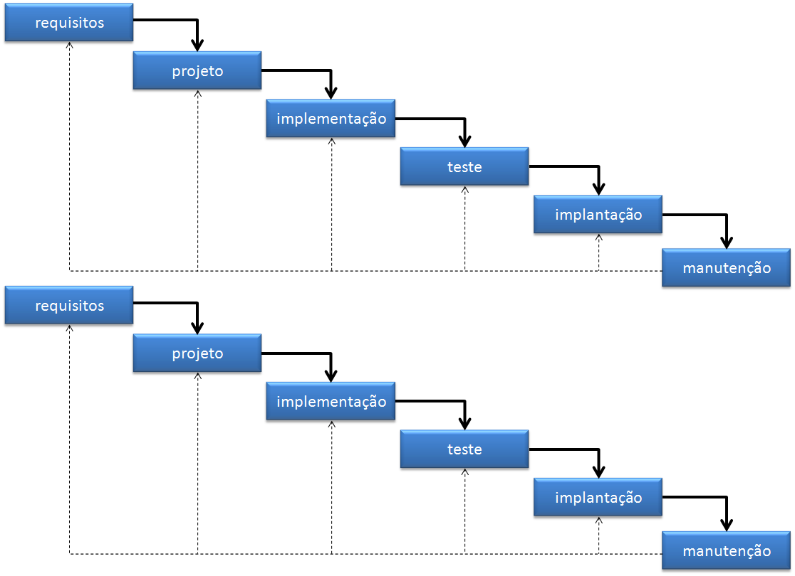
Desenvolvimento incremental
Já no ciclo de vida preditivo do projeto, o escopo, cronograma e custo do projeto são determinados na fase inicial, enquanto a entrega é totalmente realizada no final.
É um ciclo orientado pelo plano, com fluxo de trabalho no qual é previsto um tipo de trabalho em cada fase.
No desenvolvimento incremental, as estimativas de tempo e custo são modificadas rotineiramente à medida que a equipe vai entendendo melhor sobre o produto desenvolvido no projeto. Os feedbacks obtidos a partir de cada Sprint ou Iteração vão produzir melhorias no intervalo que vem a seguir.

Slide 11
Desenvolvimento incremental
Pelo método incremental é preciso um propósito, objetivo e flexibilidade para promover as adaptações, por isso, é possível dizer que esse tipo de desenvolvimento trabalha em fases:
- Fase inicial: quando lida-se com escopo, requisitos e riscos em níveis mais altos.
- Fase de requisito: realiza-se a arquitetura do projeto, modera-se riscos e atende-se aos requisitos não funcionais.
- Fase de design: funções sofisticadas são projetadas nesta fase.
- Fase de testes: depois da conclusão de mais uma iteração, o produto ou serviço vai passar por testes.
- Fase de avaliação: os feedbacks são recebidos logo ao final da iteração.
- Fase de entrega: entrega parcial é realizada ao final de cada iteração e o cliente já agrega valor já no início do projeto.

Slide 12
Desenvolvimento incremental
A implementação deste modelo pode gerar algumas complicações. Problemas com documentação, por exemplo, pois são realizadas diversas mudanças durante o projeto, necessitando de um trabalho árduo de atualização da documentação. Outra dificuldade é a dependência entre os estágios (incrementos), já que o processo de junção de um incremento a outro é bastante complicado e minucioso.
A redução de riscos, maior visibilidade sobre o processo, descobertas de problemas logo no início, melhor previsão do tempo do projeto, são consideradas como vantagens do modelo incremental. Riscos de atrasos no projeto, alto número de incrementos, alto grau de dependência entre os incrementos, risco de faltar recursos financeiros (por parte do cliente) para a finalização do projeto são encarados como algumas das desvantagens do modelo.

Slide 13
Especificação de requisitos
A especificação é a descrição sistemática e abstrata do que o software deve fazer a partir daquilo que foi analisado anteriormente. Ela apresenta a solução de como os problemas levantados na análise devem ser resolvidos pelo software em desenvolvimento.
A especificação é a forma de comunicação direta entre o analista e a equipe de desenvolvimento do software.
O que são requisitos ?
- Compreender os problemas que uma organização tem para serem resolvidos com ajuda de um software é muito difícil, consequentemente é difícil estabelecer com exatidão o que um sistema deverá fazer.
- Os requisitos compõem o conjunto de necessidades estabelecido pelo cliente/usuário que define a estrutura e o comportamento do software que está sendo desenvolvido, podemos citar: os processos, os dados queseespera serem gerados, as restrições operacionais, as pessoas que irãoseutilizar do software e todas essas questões relacionadas entre si. São as premissas que o software que está a ser desenvolvido possa:
- Permitir que o cliente/usuário resolva os problemas relacionados ao negócio da sua empresa. Atender as necessidades ou restrições da organização ou dos outros módulos do sistema.

Slide 14
Especificação do requisito
Primeiramente ocorre a especificação dos requisitos. Nesta atividade a equipe responsável pelo projeto se reúne com o cliente para conhecer os requisitos iniciais do sistema de acordo com as necessidades do mesmo através de entrevistas, workshops de requisitos e brainstorms. Com base nesse levantamento preliminar dos requisitos é desenvolvido um protótipo descartável do sistema e este é apresentado para validação por parte dos stakeholders. Assim, o cliente poderá entender melhor suas próprias necessidades e auxiliar os analistas de sistemas na definição dos requisitos de maneira apropriada.
Com base nas alterações solicitadas pelo cliente, o protótipo é refinado. Esse protótipo passa por uma nova avaliação do cliente, que dará um feedback a respeito dos requisitos contidos no sistema. Com base nisso o protótipo é finalizado ou, caso seja solicitada mais mudanças pelo cliente, ele volta a sofrer modificação e assim por diante até o cliente se mostrar satisfeito

Slide 15
Especificação de software requisitos funcionais
Estão relacionados às funcionalidades que o software deve ter para atender as necessidades da empresa e dos usuários. Também se enquadram aqui a maneira como o software responderá a determinadas ações executadas dentro do programa. Alguns exemplos poderiam ser:
- Divisões de usuários que lhes oferecem diferentes permissões.
- Acesso a históricos de dados e informações pelo usuário.
- Inclusão de funções que podem agilizar processos da empresa.
- Possibilidade de inclusão ou inclusão de informações.
- Opção de compartilhamento e trocas de informações entre os usuários.
Estes requisitos funcionais precisam obedecer às regras administrativas da empresa. Tudo para não prejudicar os procedimentos dos usuários e ao mesmo tempo proteger os dados e informações, muitas vezes sigilosos.

Slide 16
Especificação de software requisitos Não funcionais
Ao contrário dos funcionais, que precisam ser determinados para o bom desempenho do sistema, os requisitos não-funcionais são intrínsecos ou implícitos. Eles fazem parte da característica central do software e já é esperado que existam, antes de o cliente pedir. Alguns exemplos são:
- Aspectos de segurança do software;
- Prevenção de falhas e erros no sistema;
- Armazenamento;
- Acessibilidade;
- Existência de ambiente de segurança;
- Usabilidade;
- Necessidade de login;
- Salvamento de informações;
- Velocidade;
- Confiabilidade.
Os requisitos não-funcionais são determinados por algumas limitações do software, como espaço, linguagens a serem utilizadas, sistema operacional, entre outros. Por conta de tais propriedades, os requisitos não-funcionais são métricas mensuráveis.

Slide 17
ESPECIFICAÇÃO DE SOFTWARE CICLO DE VIDA
A escolha de um modelo de ciclo de vida deve levar em consideração alguns pontos relevantes, a saber: natureza do projeto e da aplicação, experiência da equipe de desenvolvimento, metodologias e ferramentas a serem usadas e controles e produtos que precisam ser entregues.
No momento da escolha do ciclo de vida mais adequado para o cenário citado, levou-se em consideração a impossibilidade de segmentação dos requisitos e a necessidade de definir requisitos no início do projeto, assim como a pouca experiência da equipe de desenvolvimento e o fato de que o cliente não necessita de entregas intermediárias. O ciclo de vida escolhido foi o modelo cascata.
Contudo, uma adaptação da prototipagem foi incluída na fase de definição de requisitos, permitindo que o sistema venha a sofrer alterações ao longo do projeto sem problema algum e auxiliando assim o cliente a ter uma visão geral do projeto final, a fim de facilitar a descoberta de novos requisitos, já que o mesmo possui dificuldade em identificá-los. O modelo cascata é o mais antigo e consequentemente, o mais utilizado. Ele oferece uma maneira de tornar o processo mais visível, facilita o planejamento e o uso de revisões ao fim de cada fase.

Slide 18
Projeto e implementação software
Projeto de software:
- Após a aprovação do cliente, o protótipo é abandonado e os projetistas de software podem projetar o software e elaborar os diagramas de classe, sequência e entidade relacionamento, além de um documento de arquitetura de software.
Implementação e Teste Unitário:
- A partir de toda a documentação gerada na primeira fase, assim como os casos de uso, os desenvolvedores podem codificar e documentar o software e executar testes unitários sobre as funcionalidades desenvolvidas. Posteriormente, os códigos são inspecionados por outro desenvolvedor e os defeitos identificados podem ser corrigidos ainda na etapa de implementação.

Slide 19
Projeto e implementação software
Integração e Testes:
- Os módulos desenvolvidos são integrados e testados em nível de sistema. Os analistas de teste são responsáveis por elaborar o planejamento de teste e os casos de teste, enquanto os testadores executam os testes e elaboram relatórios de teste detalhando o comportamento do software e registrando os defeitos encontrados na ferramenta de bugtracking.
Com base nos casos de uso, casos de teste e relatórios de teste, os desenvolvedores corrigem os incidentes (defeitos identificados). Após as correções necessárias, espera-se que o software esteja pronto para a sua implantação e utilização pelo cliente.

Slide 20
Projeto e implementação software
Implantação e Manutenção:
- A equipe de desenvolvimento realiza a preparação do ambiente de produção conforme a especificação no documento de arquitetura de software e realiza a implantação, entregando ao cliente o software em funcionamento, bem como todos os produtos (artefatos) necessários.
Após a implantação, novos defeitos podem ser identificados ou solicitações de mudança podem ser feitas por parte do cliente, o que exige uma nova execução de todo o ciclo a fim de realizar as mudanças necessárias no software.

Slide 21
Projeto e implementação software
Processo de desenvolvimento definido:
A partir do ciclo de vida elaborado, foi definido um processo de desenvolvimento. Este processo não objetiva estar completo, mas demonstrar como devemos proceder para elaborá-lo aderente ao ciclo de vida definido. Observe nas Tabelas de 1 a 6 que definimos um conjunto de atividades a serem realizadas pela equipe de desenvolvimento para cada fase do ciclo de vida.
Na definição de cada atividade descrevemos o nome da atividade, uma breve descrição de seu objetivo, os critérios de entrada, responsáveis e participantes envolvidos em sua execução, pré-atividade, artefatos requeridos e gerados, e ferramentas que podem ser utilizadas para apoiar a realização da atividade.

